Slide 1
Le GAR et le Mediacentre
Réunion RUPN Animation Cultures numériques 18/12/2019
Source principale : Le GAR : tutoriels vidéos- Classe virtuelle du 11 décembre.
DANE Nantes. Disponible sur : https://www.pedagogie.ac-nantes.fr/numerique-et-enseignement/numeritheque/gar/
Notes:
Accès uniquement par elyco pas école directe... c'est un choix académique

Slide 2
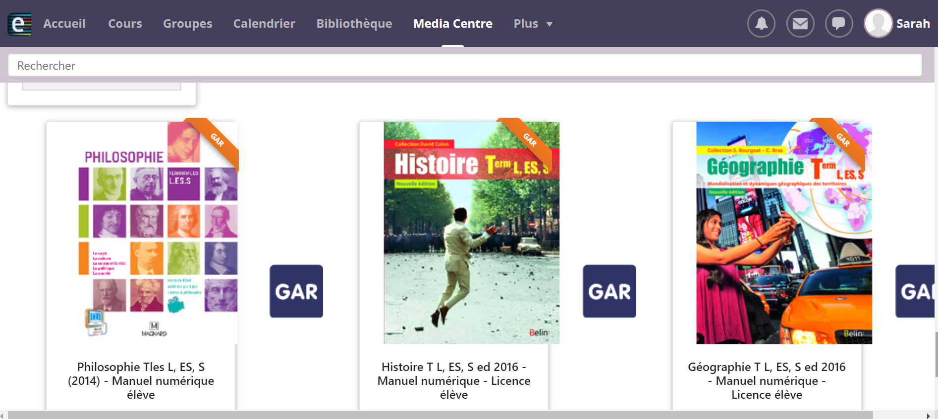
La connexion des élèves

Slide 3
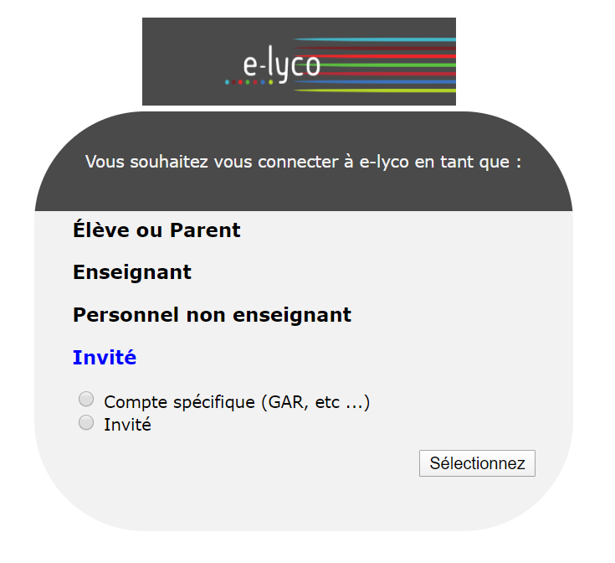
Les responsables d'affectation et RADélégué
Sont RA : les CE et les professeurs documentalistes
Pour nommer des RAD : formulaire en ligne puis connexion sur elyco à partir compte INVITE
Notes:
Les CPE, vie scolaire ne peuvent pas être RAD pour l'instant et jusqu'en mai 2020
Après réception d'un mail de M. Mieuzet informant de la bonne intégration du compte RAD dans l'annuaire d'elyco

Slide 4
Les mères de famille ex. : Educadhoc_GAR (mère de famille)
A affecter à l'établissement dans un premier temps avant d'affecter les ressources
N'apparaissent pas dans le médiacentre
Notes:
Il est encore temps d'affecter les mères de famille même si vous avez déjà affecté les ressource. SI ce n'est pas fait élèves ont message d'erreur données non initialisées.
Pas de filtre existant encore

Slide 5
Les abonnements
Individuels :
Licences limitées et attribution à des individus ou des groupes
Etablissement :
Ressources gratuites et licence illimitée
Attribution en masse aux 3 catégories de population (élèves, enseignants, professeur documentalistes)

Slide 6
Attribution par ressource
Notes:
Source : webinaire DANE Nantes
1- manuels numériques
2- ressources gratuites ex. Plateformes d'exercices
3-Pix, Lumni, mères de famille
Possibilité d'attribuer aussi par population : 3 pop profs enseignants profs docs

Slide 7
Récupération des exemplaires par lot
Si erreur d'attribution ou départ ou arrivée
Possibilité de récupérer des licences d'élèves ou d'enseignants
Il arrive souvent que les licences récupérées n'apparaissent pas directement dans le GAR. Il faut alors contacter les éditeurs.
Notes:
https://www.pedagogie.ac-nantes.fr/numerique-et-enseignement/numeritheque/gar/la-recuperation-par-lots-1239858.kjsp?RH=1552920896978

Slide 8
Problèmes fréquents
2 Messages d'erreur lors de la connexion au GAR : actualiser ou fermer une connexion au GAR (monoconnexion)
Enseignant sur plusieurs établissements : envoyer un ticket
Pas de groupes dans le GAR :
https://doc.index-education.com/fr-fr/edt/2018/S/SIECLE.htm
Notes:
Sens d'attribution définitive
Demande possible de nouvelle ressource mais processus de traitement très long
Libellés des classes à renseigner dans EDT sinon classe = 2de, 2de
"Remonter les liens élèves / groupes
Prérequis Les services ont été remontés dans STSWEB (STSWEB (import)) et les groupes dans SIECLE.
Rendez-vous dans le menu Imports/Exports > SIECLE > Exporter les liens élèves/groupes."

Slide 9
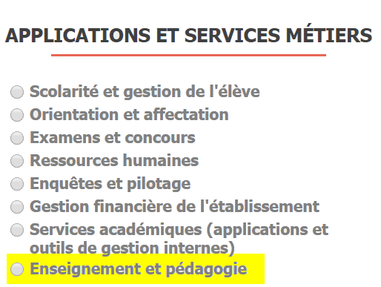
Assistance
jean-yves.mieuzet@ac-nantes.fr
Notes:
Demande possible de nouvelle ressource mais processus de traitement très long
Libellés des classes à renseigner dans EDT sinon classe = 2de, 2de
"Remonter les liens élèves / groupes
Prérequis Les services ont été remontés dans STSWEB (STSWEB (import)) et les groupes dans SIECLE.
Rendez-vous dans le menu Imports/Exports > SIECLE > Exporter les liens élèves/groupes."

Slide 10
Nouvelle version GAR rentrée 2020
Diminution de la taille des icônes
Outil de tri par classe ou discipline
Disparition des ressources KNE et CNS hors GAR
Mais le travail d'attribution restera avant chaque rentrée
Notes:
Déjà possibilité de faire des stats pour faire évoluer la politique documentaire, communiquer avec les utilisateurs...
Le mieux est de prendre le plus grand ensemble possible : ex. Classe car s'il y a un chgt au sein de la classe élèves partant sera mis à jour
Il pourrait y avoir une tarification à la connexion chgt chez les éditeurs...

